Slide 1
Evaluating Collaborative Editing of
AI-Generated Live Subtitles by Non-Professionals in German University Lectures

Slide 2

Awesome Group Picture from Lecco
Research Project: SHUFFLE
Patricia Piskorek, Nadine Sienel, Korbinian Kuhn
Colleagues:
Verena Kersken, Gottfried Zimmermann, Niklas Egger, Benedikt Reuter

Slide 3
Introduction
Starting Point: Subtitles for lectures
+ Deaf and hard of hearing, but also other students benefit.
- Professional subtitlers are expensive and not always available.
Approach: Use of speech recognition
+ Automated, inexpensive and always available.
- Insufficient accuracy (<98%) makes manual correction necessary.
Tool for manual, collaborative corrections by students
⊳ User test as a basis for development
Notes:
Es ist keine Überraschung, dass Untertitel von Vorlesungen eine wertvolle Maßnahme der Barrierefreiheit sind.
+ Am deutlichsten profitieren gehörlose oder schwerhörige Studierende, die ohne die Verschriftlichung des Gesagten gar nicht folgen könnten.
+ Aber auch andere Studierende profitieren, etwa Nichtmuttersprachler.
- Traditionell werden Untertitel von Schriftdolmetschern erstellt.
- Das Problem für Hochschulen und Universitäten ist aber, dass diese Schriftdolmetscher teuer sind, und außerdem nicht immer verfügbar.
Eine Alternative zu Schriftdolmetschern, die im letzten Jahrzehnt an Popularität gewonnen hat, ist die Verwendung von Automatischer Spracherkennung (KI).
+ Der Vorgang ist dadurch vollständig automatisiert und somit, ohne menschliche Arbeitskraft, auch günstiger und weitläufig verfügbar.
- Allerdings gibt es auch hier einen Nachteil, denn die Genauigkeit der ausgegebenen Texte ist oft einfach noch nicht gut genug.
- Bei Gehörlosen geht man für ein hinreichendes Verständnis von einem Schwellwert von 98% aus, also, der Text muss dem Gesagten zu 98% entsprechen.
- Mit Spracherkennung kann man bis zu 94% erreichen, allerdings bezieht sich das nicht nur auf englische Sprache,
- Sondern auch auf exzellente Audioqualität, also ohne Hintergrundgeräusche, ohne Hall, und so weiter.
- Realistisch gesehen ist die Genauigkeit deutlich schlechter.
- Wenn man KI-generierte Texte als Untertitel benutzen will, müssen sie also erst noch korrigiert werden,
- Und das geschieht, man ahnt es, wieder manuell, durch Menschen.
Ich stelle auch hierfür eine potenzielle Lösung in den Raum:
Anstatt Schriftdolmetscher zu bezahlen, könnten die - nicht hörbeeinträchtigten - Studierenden diese Korrekturen doch selbst vornehmen.
Und damit der Arbeitsaufwand für die oder den einzelnen nicht zu hoch ist, könnten sie kollaborativ daran arbeiten.
Genau das ist die Idee hinter dem Tool “MELVIN”, das im Zuge von SHUFFLE entwickelt werden soll.
Ein Nutzertest wurde als Grundlage für diese Entwicklung, zur Validierung der Idee, durchgeführt.

Slide 4
Methodology
Research Question:
In the context of a lecture, can students
collaboratively correct AI-generated subtitles?
Usertest (“Wizard of Oz”):
Students: Students and Non-Professionals
Lecture: Zoom Video Call
AI: Microsoft Azure
Collaboration: Google Sheets
Notes:
Zielfrage:
Können Studierende im Kontext einer Vorlesung
kollaborativ KI-generierte Untertitel korrigieren?
- Studierende - Keine professionellen Subtitler
- Vorlesungskontext - Müssen selbst aktiv aufpassen
+ KI-generiert - Transkript mit teilweise hoher Genauigkeit schon gegeben (nicht from Scratch transkribieren)
+ Kollaborativ - Aufgeteilte Arbeit bedeutet geringeren Workload für einzelne
Nutzertest:
Kombination all dieser Parameter.
Das System, das getestet werden soll, liegt noch nicht funktionsfähig vor, sondern wird realistisch simuliert (Wizard-Of-Oz)
Studierende: - Waren zum Teil unsere Probanden
- 50% Studierende (MI/MMB BA)(HdM), 50% Wissenschaftliche Mitarbeiter (SHUFFLE)
- 30 Probanden insgesamt
Vorlesung: - Ein zuvor aufgenommenes Video von einem Vortrag wurde per Zoom an alle Probanden gestreamt
KI: - Wurde tatsächlich verwendet (Microsoft Azure)
- allerdings im Vorfeld speech-to-text transkribiert, nicht live
- eingefügt via Skript (Reproduzierbar: Keine menschlichen Fehler)
Kollaborativ: - Google Sheets als Software genutzt
Zehn Gruppen mit je drei Probanden, zufällige Zuordnung.
Bekamen einen Link zur Zoom Konferenz und zu dem Google Sheet ihrer Gruppe.
Video wurde abgespielt und Teilnehmende konnten den Text in Google Sheets editieren.
Dort konnten sie kollaborieren, aber nicht kommunizieren (schriftlich oder mündlich) und nicht das video stoppen, zurückspulen, o.ä.
Zwei Konditionen (Probanden zufällig zugeteilt):
- Untertitel simultan zum gesprochenen Inhalt im Video eingefügt.
- Untertitel am Ende eines gesprochenen Satzes, plus eine Sekunde Wartezeit, eingefügt (Zeitverzögerung zwischen Hören und Lesen)
-> (Realistisch!, denn ASR braucht Zeit)
Danach hat jede*r noch einen Fragebogen ausgefüllt (NASA RTLX), um die kognitive Belastung während des Korrigierens abzufragen.

Slide 5
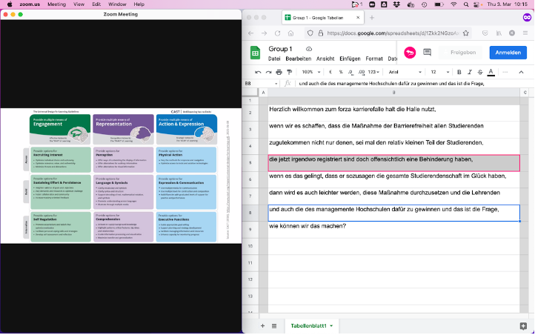
Methodology: Setup

Slide 6
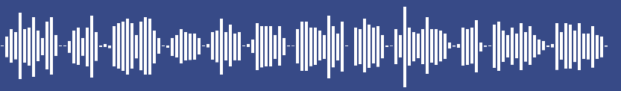
Methodology: Conditions
Subtitles were inserted either
simultaneously or
realistically delayed
Audio:
Cond. 1:
Hello, we are the SHUFFLE-team
Cond. 2:
Hello, we are the SHUFFLE-team

Slide 7
Results
Yay statistics!

Slide 8
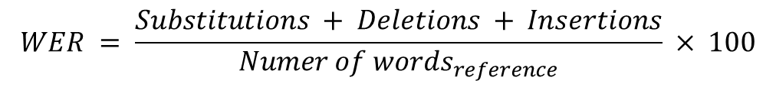
Research question
Does the time of insertion of the subtitles impact
the accuracy of manual corrections?
Word Error Rate
$$WER = \frac{Substitutions + Deletions + Insertions}{{Numer of words}_{reference}} × 100$$
Notes:
The first research question we wanted to answer was, if the insertion time of the subtitles impacts the accuracy of the manual corrections.
To measure the accuracy, we used the Word Error Rate. This is a measurement where you count all the words that need to be changed to meet a correct reference transcript. The result is a percentage of words that need to be changed. That means, the accuracy is better if the Word Error Rate is lower.

Slide 9
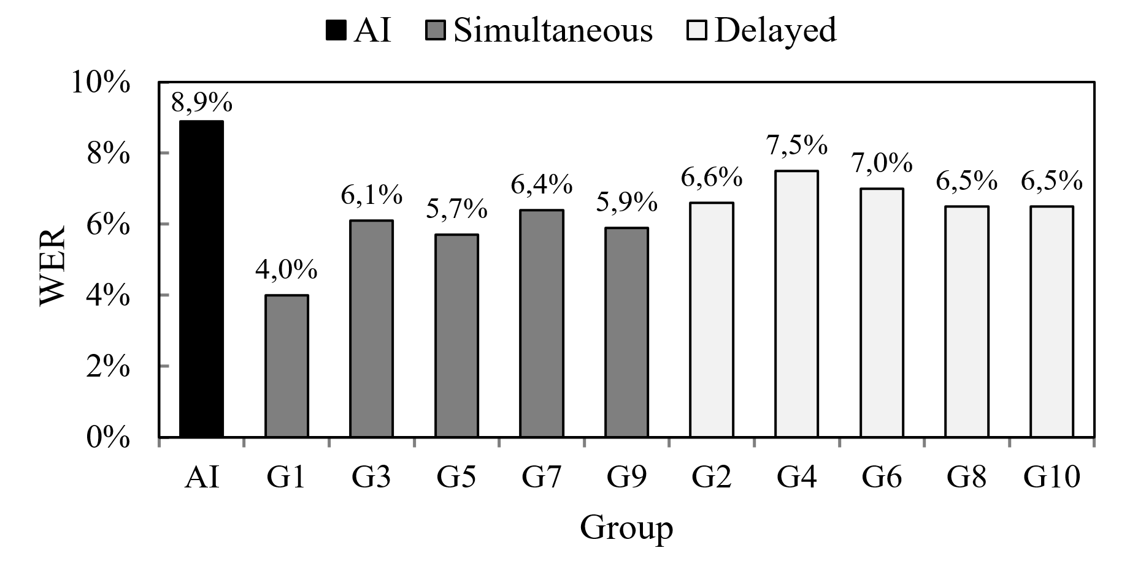
Simultaneous insertion of subtitles has a positive influence on the resulting accuracy of the subtitles
Notes:
Bar graph
The results can be seen in the diagram. The diagram shows the initial WER of the AI generated subtitles, which is the highest value with 8.9%, as well as the reduced WER for each participants group. The values lie between 4.0% and 7.5%, where the values of all groups that had a simultaneous insertion of subtitles are lower than the values of the delayed groups. The mean WER of the simultaneous groups was 5.6%. For the delayed groups it was a higher value of 6.8%.
We used a Mann-Whitney-U-Test to see, that these differences are significant.
That means, the delay in the presentation of the subtitles seems to impact the rate of corrections negatively.
Mann-Whitney-U-Test: (U = 0, p = 0.008) The groups who received the text simultaneously to the video reduced the number of errors from 121 errors by the AI to a median of 81 errors, while the groups with delayed insertion reduced the number of errors to a median of 90 errors.

Slide 10
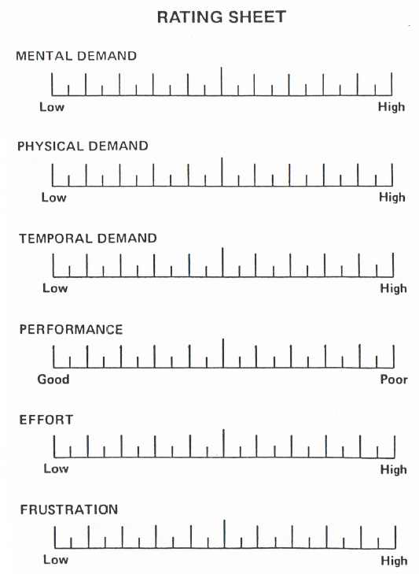
2. Research question
Does the time of insertion influence
the perceived cognitive workload
of the participants?
NASA Raw Task Load Index (RTLX)
Notes:
Our second research question was, if the insertion time of the subtitles influences the perceived cognitive workload of the participants.
To measure the cognitive workload we used the NASA Raw Task Load index (RTLX) where participants rate their experience of the test on 6 different dimensions. The results of the RTLX can take values between 0 for very low cognitive workload and 100 for very high cognitive workload.

Slide 11
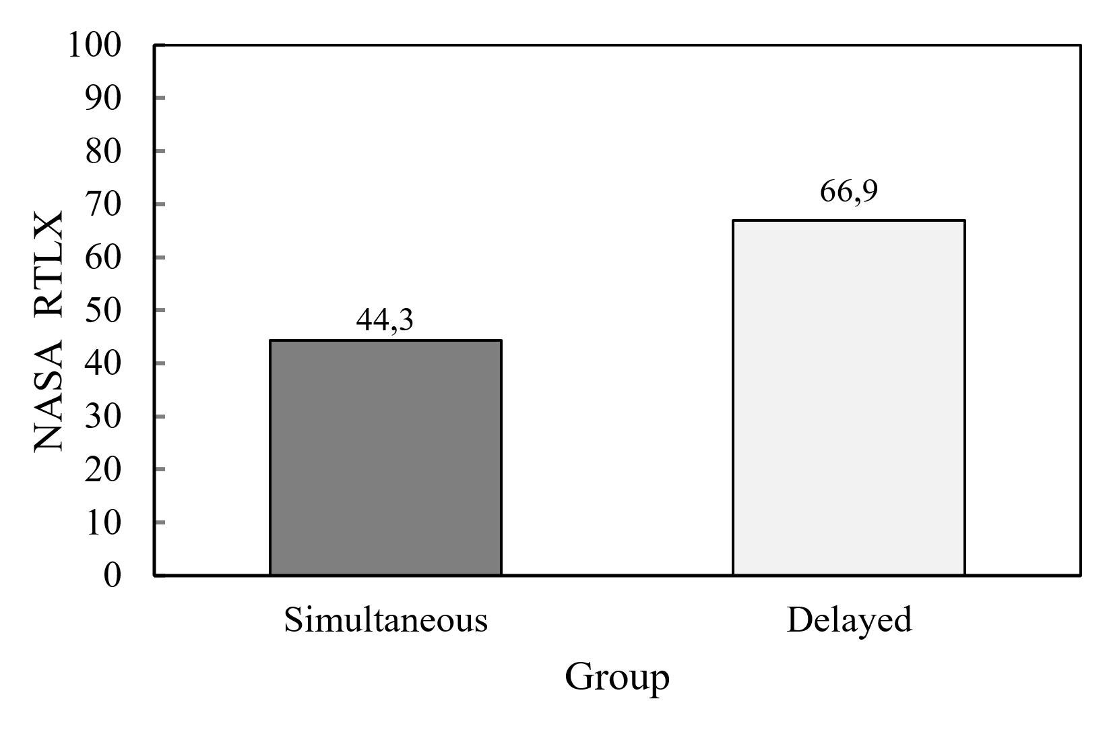
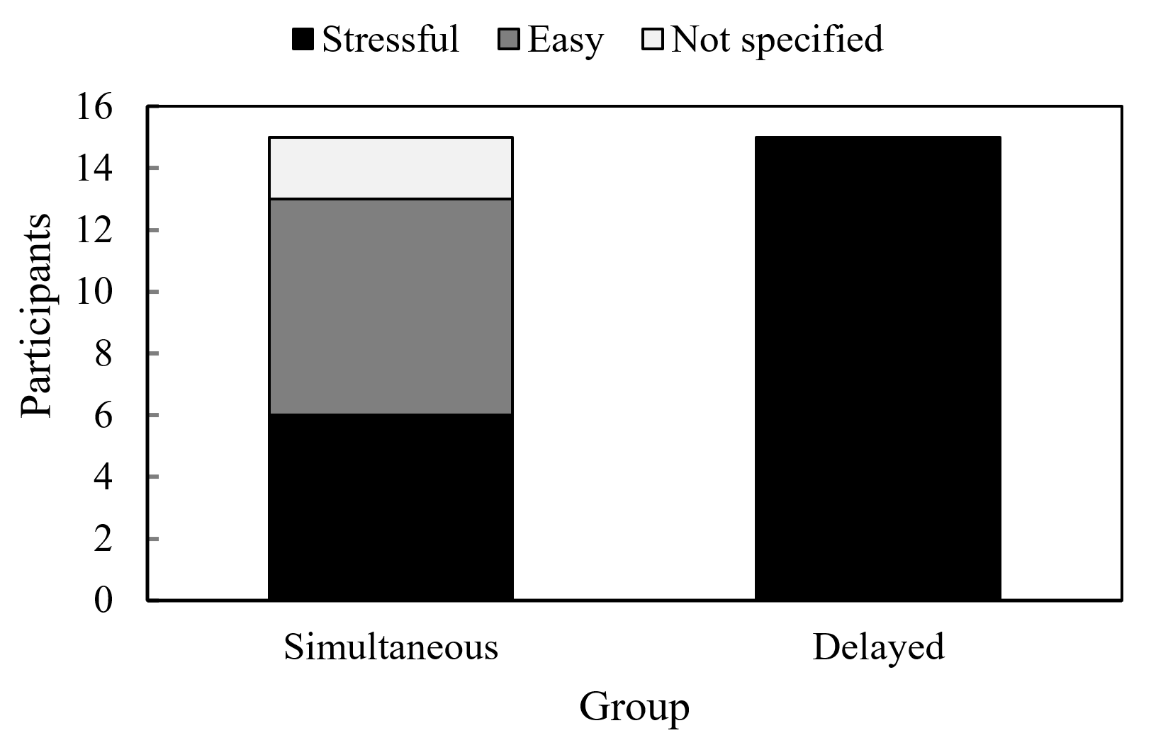
Delayed insertion of the subtitles has a negative influence on the perceived cognitive workload of the participants.
RTLX
Stress indications
Notes:
Our results show, that the time of insertion has a significant influence on the participants’ cognitive workload (RTLX) (Welch-Test: t(20.95) = -3.94, p < 0.001). The average RTLX for participants in the delayed groups is 66.9 and therefore way higher than for participants in the simultaneous groups with an average value of 44.3
Moreover, all participants in the delayed groups perceived the task as either stressful or exhausting as they said in the questionnaire. In the simultaneous groups only six participants out of 15 mentioned stress, while seven even perceived the task as easy.
That means, that the delayed insertion has a negative influence on the cognitive workload.

Slide 12
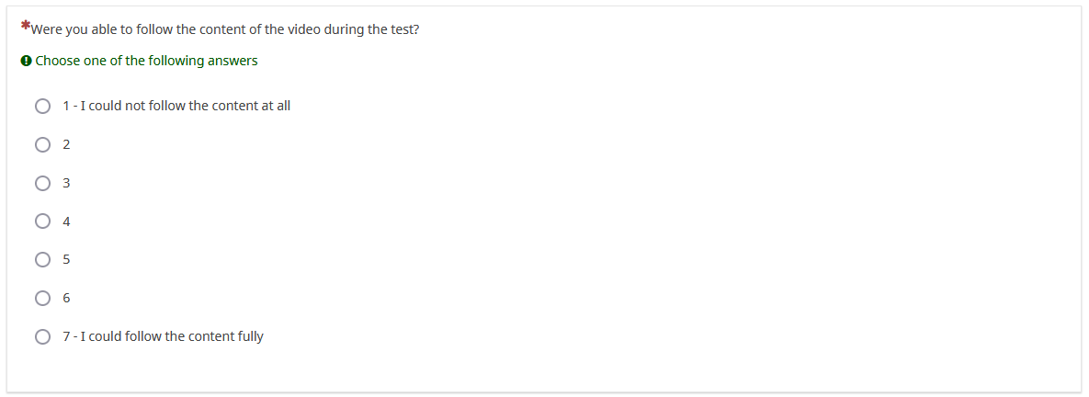
3. Research question
Can participants follow the content of the video
while correcting subtitles?
Questionnaire
Notes:
Our third and last research question was, if the participants where able to follow the content of the video while correcting the subtitles.
This is important for the usage of such an editor in higher education lectures so that the students themself can follow the lecture.
For that, the participants rated how well they could follow the content of the video on a 7-point Likert-scale from 1 (“I couldn’t follow the content at all”) to 7 (“I could follow the content fully”).

Slide 13
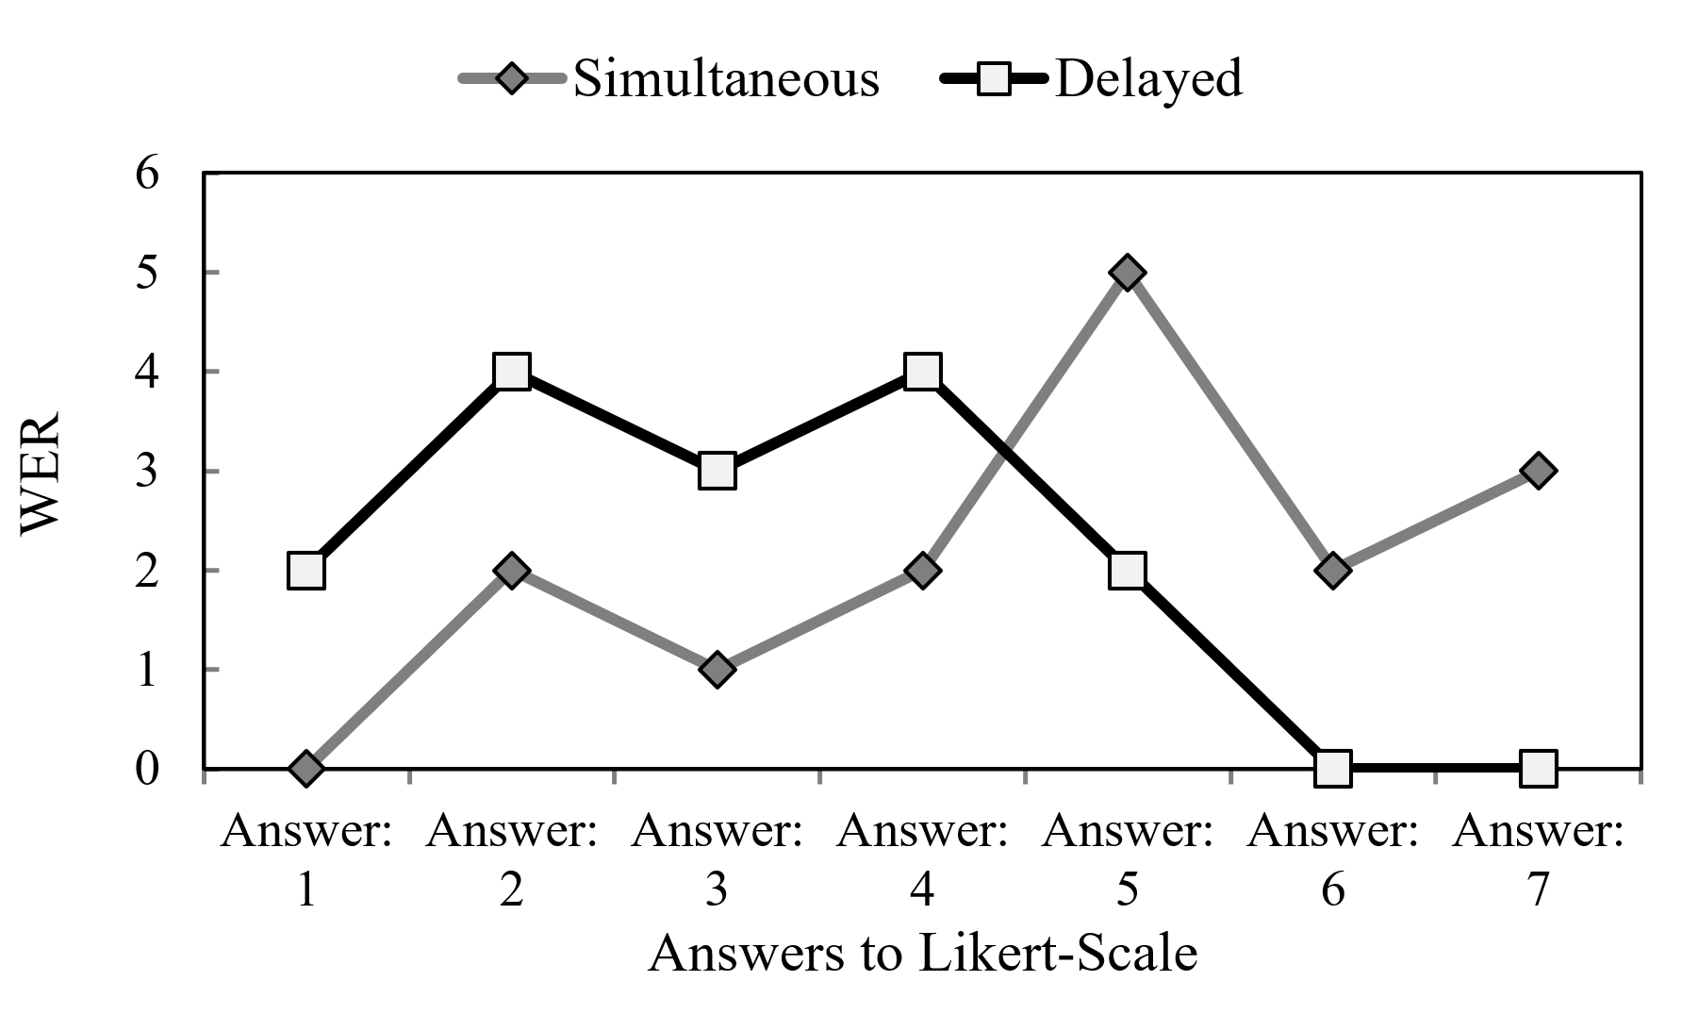
Simultaneous insertion of the subtitles has a positive influence on the ability to follow the content.
Participants
Notes:
Participants in the simultaneous groups were able to follow the content of the video significantly better with a median of 5 than the participants in the delayed groups with a median of 3 (Welch-Test: t(26.68) = 3.44, p < 0.001).
Additionally, eleven participants in the delayed groups mentioned not being able to follow the content, with four of them explicitly mentioning that they had to skip several lines to catch the spoken sentence again after correcting a sentence.
Not being able to follow the content is a problem for university students who need to actively pay attention to lecture content.

Slide 14
Key Findings
Word Error Rate improves through manual editing
Delayed editing is stressful and less effective

Slide 15
Limitations / Open Questions
Word Error Rate
  What accuracy is actually needed for text understanding?
  Is the WER suitable for German language?
  What results do other calculation methods indicate?
User interface
  How can a specialized user interface support collaborative editing?
  What are necessary delays for simultaneous editing? Can we call it LIVE?

Slide 16
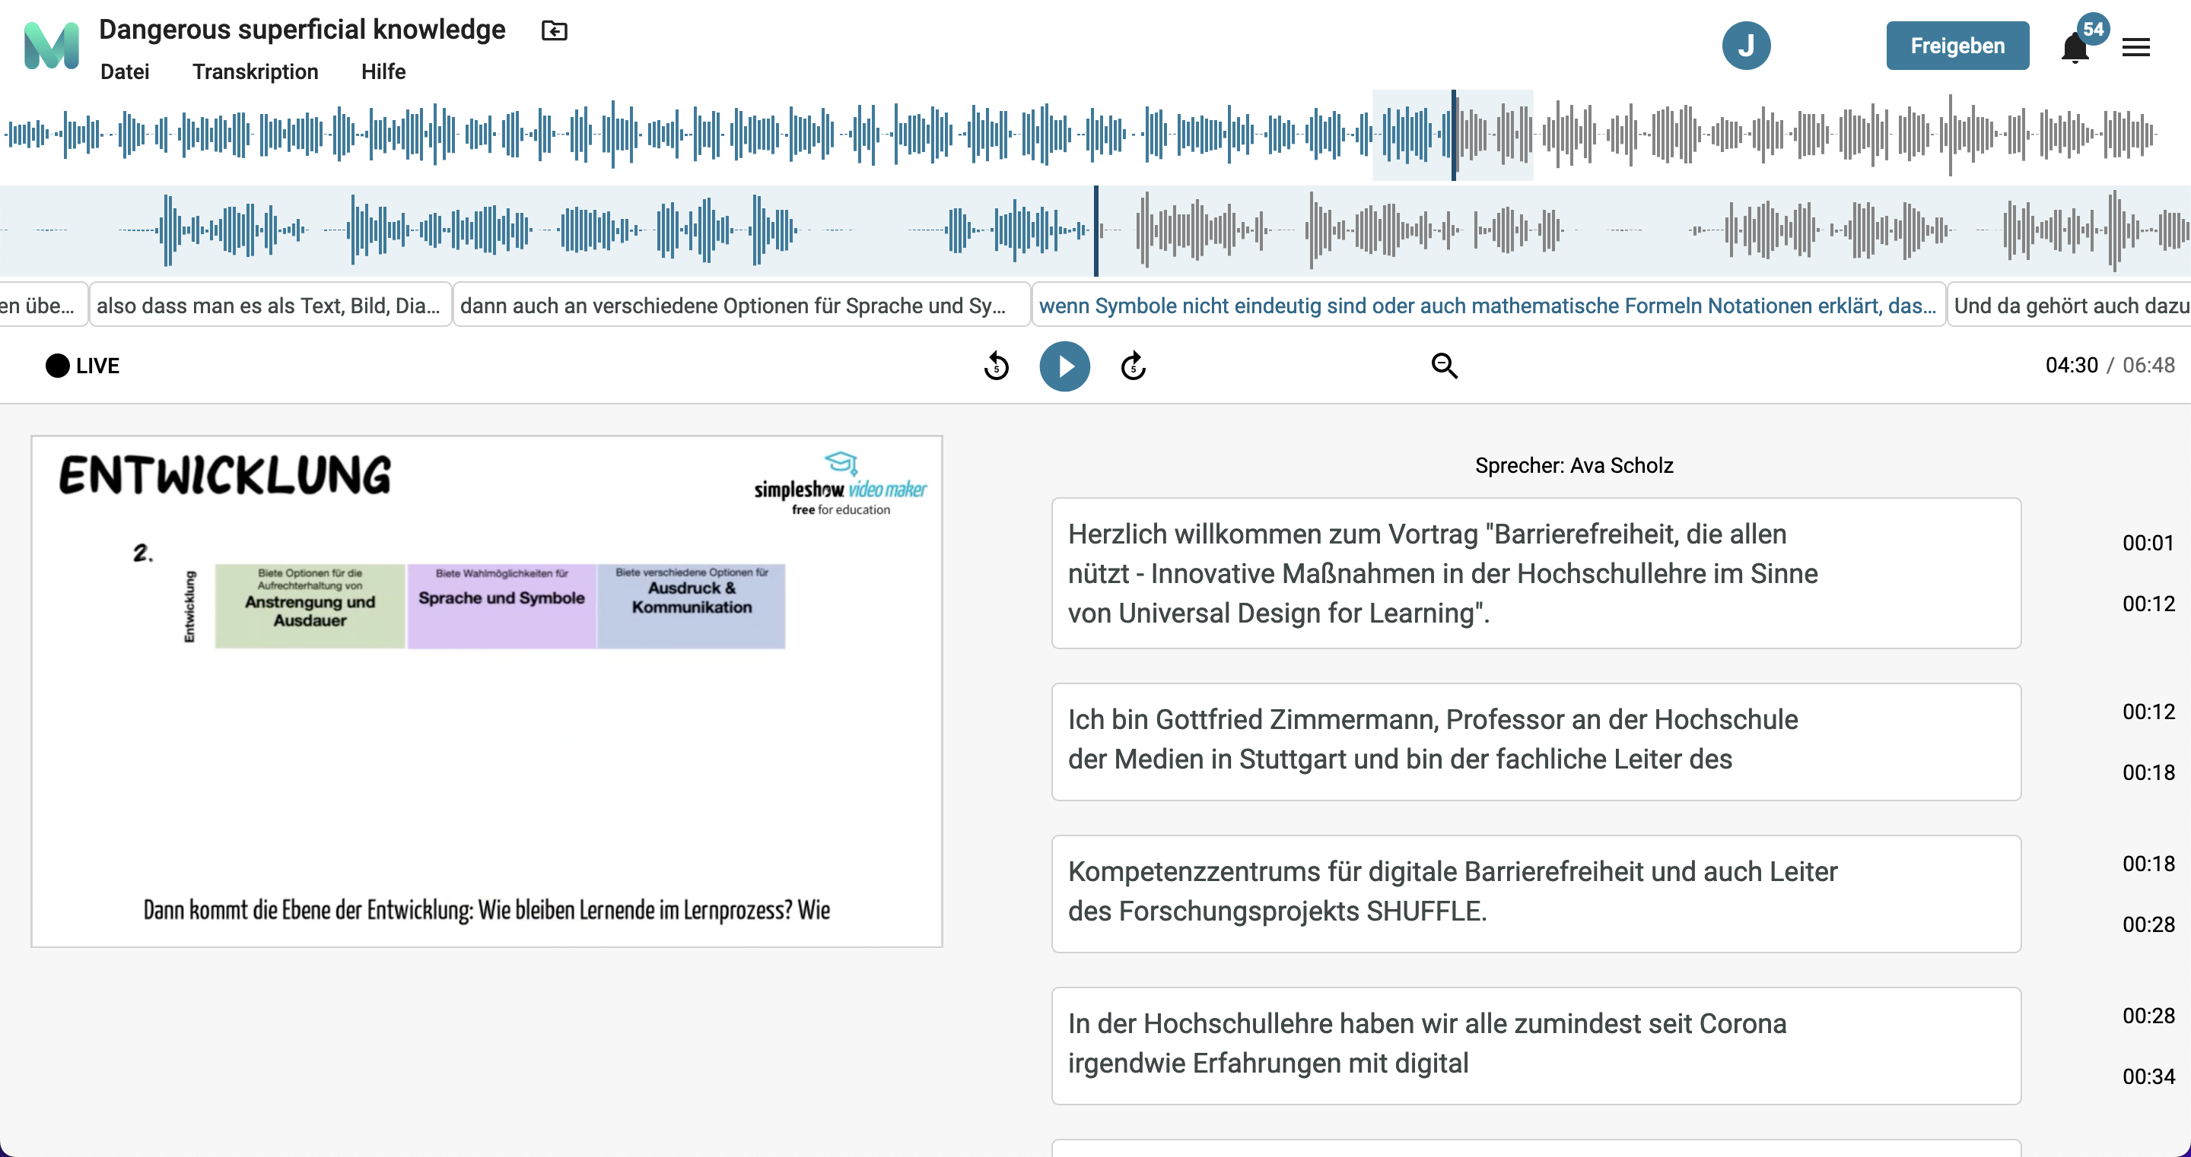
What’s next?
Developing a fully open-source subtitle editor called “MELVIN”
-> Further user studies based on this editor
We are also here in Lecco:
Visit us at our Tech-Demo!

Slide 17
    Thank you!
Questions?
Comments?
Feedback?
Patricia Piskorek Nadine Sienel Korbinian Kuhn

